Slide 1
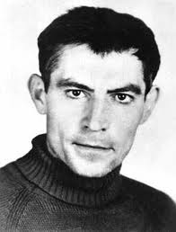
Творча спадщина
Василя Стуса

Slide 2
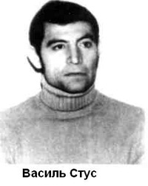
Василь Стус – постать, що єднає Україну.

Slide 3
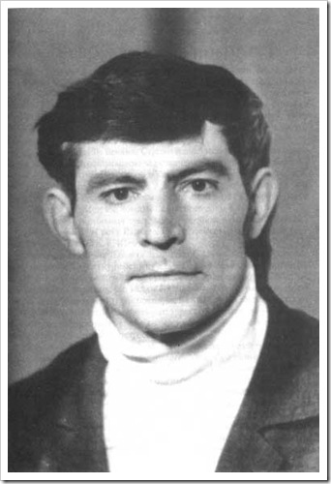
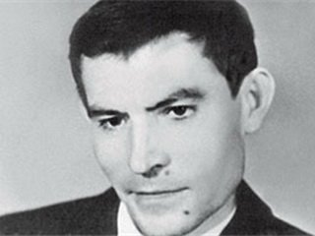
"Або світ прийме мене таким, як я
є, як мене народила мати,
або вб'є, знищить мене.
Але я – не поступлюся!
З кожної миті своєї, з
кожного почуття й думки зроблю свій портрет, тобто
портрет цілого світу..."

Slide 4
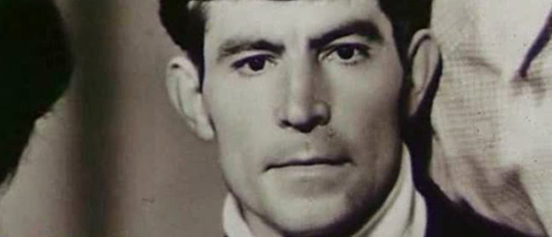
Виявляється, що об'єднати та згуртувати народ можуть не тільки подія, програма, гроші, але єдина справжня біографія людини, монумент якої має стати у самому серці України неподільним символом єднання, визнання та слави...

Slide 5
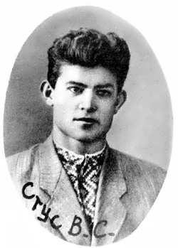
У студентські роки Стус був членом літературного об’єднання «Обрій ».
Два роки служив у армії на Уралі.
Під час навчання і служби став писати вірші,а у 1959 вперше їх опублікував під псевдонімом – Василь Петрик.

Slide 6
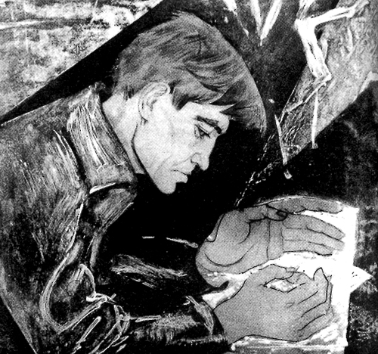
1963 — літературний редактор газети « Социалистический Донбасс ».
Від1963 року аспірант Інституту літератури Академії наук УРСР ім. Т. Шевченка у Києві зі спеціальності
« Теорія літератури».

Slide 7
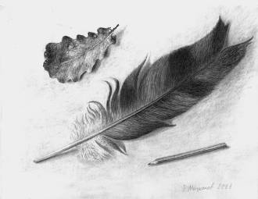
Проби пера
” Перші уроки поезії - мамині. Знала багато пісень і вміла дуже інтимно їх співати. Найбільший слід на душі - від маминої колискової "Ой, люлі, люлі, моя дитино". Шевченко над колискою - це не забувається…”
” У четвертому класі щось заримував про собаку. По-російськи. Жартівливе. Скоро пройшло…”

Slide 8

Перша публіцистика у віршах надрукована в 1959році.
Власне місце в розвитку стилів української поезії Стус знаходить у поєднанні елементів експресіонізму й сюрреалізму.

Slide 9
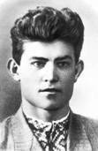
Минає час моїх дитячих вір.
І я себе з тим часом проминаю.
І вже не віднайдусь. І вже не знаю,
А чи впізнав би на човні новім
Свій давній берег. Ні, напевно, ні.
Бо сам собі, відринутий від болю,
Пливу за днем, за часом, за собою
в новому необжитому човні.

Slide 10
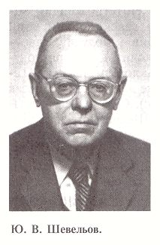
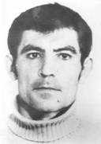
Читати Василя Стуса надзвичайно цікаво і непросто. Його поезія “Наскрізь людська й людяна, вона повна піднесень і падінь, одчаїв і спалахів радості, прокльонів і прощень, криків болю й скреготів зціплених зубів, зіщулень у собі й розкривань безмежності світу”
пише Ю.Шевельов.

Slide 11
Секрети творчої
лабораторії поета:
Співіснування стилів у творі, поєднання непоєднаного (звуки стають кольором, колір – запахом), внутрішні діалоги, розгорнуті порівняння, насиченість метафорами, внесення у мову діалектизмів, архаїзмів, власних словотворень тощо.

Slide 12

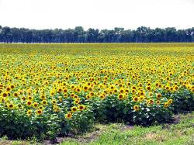
Інтимна лірика
Інтимний світ Стуса починався юнацькими поезіями про природу, здебільшого написана у в’язниці. Не флегматичним споглядачем, а вдумливим і уважним читачем природи постає поет у пейзажних замальовках:
«Надворі сніг», « Ранній березень», «На розквітлому лузі», «Весняний етюд», «По голубих лугах, мов голуб».

Slide 13
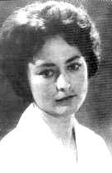


Теплотою й щирістю, тихою печаллю й любов'ю пройняті Стусові посвяти своїй матері; спокутує провину перед дружиною, яка терпить наругу,перед сестрою, що вистоювала годинами біля неприступних мурів, аби зарадити, допомогти братові, щоб не відчував себе таким одиноким і покинутим.

Slide 14
Василь Стус — майстер відтворення психологічних настроїв не тільки власної душі, він тонкий знавець внутрішнього світу милих і дорогих його серцю людей. Наскрізною проблемою інтимної лірики В. Стуса є одвічна проблема добра й зла, позиція вибору кожної людини або вічного, або тлінного.

Slide 15
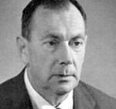
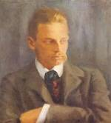
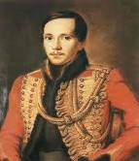
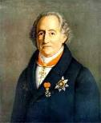
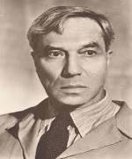
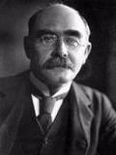
Літературні впливи
Звичайно, вони наявні в Стуса, як у кожного поета, великого й малого. Є рядок, подібний до Тичини. Концепція України, як уже згадувано, має деякі спільні риси з Маланюковою. Звукова організація виказує знайомство з Б. Пастернаком. Інтонації Миколи Зерова слідні в поезії «Пахтять кульбаби...» і, меншою мірою, «Про що тобі я зможу повісти». Вірш «У небі зорі...» виявляє спорідненість настрою з «Выхожу один я на дорогу» М.Лермонтова. Але все це подібності в одному елементі поезії, там у мові, там у ритмі, там у настрої. Ні одна з цих поезій не копіює твору старшого автора як цілість. Усе це досить чистий Стус у його самостійності і оригінальності. Через те, що Стус робив переклади з Рільке, говорилося про вплив німецького поета на українського.

Slide 16
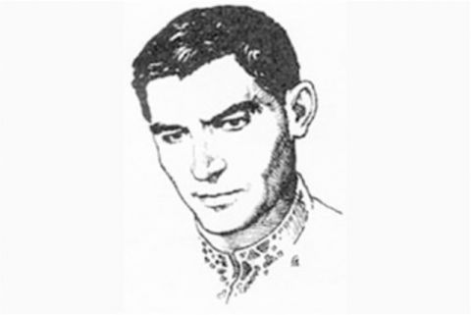
Літературні впливи в Стуса були, але вони не визначали його творчості. Шевченків був не вплив, — було ототожнення. Шевченко для нього — як українська мова. Він нею пише, він нею дихає, він кує й перековує її, як йому велить творчий дух. Не можна собі уявити Стуса поза українською мовою, не можна його уявити поза Шевченковою стихією. Разом з тим і, може, саме тому він — тільки він і його вірш — тільки його.

Slide 17




Не облюбив свою тривогу ранню.В.Стус - поет і людина: спогади, статті, листи, поезії. 1993.
В.Стус. Час творчості. 2005.
Поезія:Л Костенко
О.Олесь В.Симо
ненко В. Стус
2002
Д.Стус.
Життя і творчість Василя Стуса.1992

Slide 18




Костянтин Москалець. Василь Стус: незаверше
ний проект
2007
Д.Стус
“В.Стус - життя як творчість”
2007
Василь Стус.
„Палімпсест”.
2003 .
Табірний зошит
2008

Slide 19
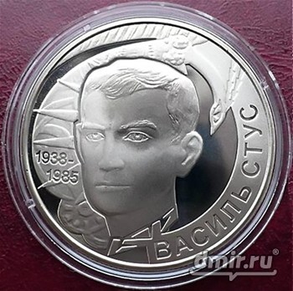
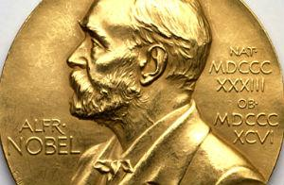
Стус і Нобель
Найпопулярніша інтерпретація історії про номінування українського поета і політв'язня Василя Стуса на Нобелівську премію з літератури 1985 року, виглядає дослівно так:

Slide 20
"...У таборі поет продовжував залишатися поетом і зумів навіть передати на волю свої записи - "З табірного зошита", які були висунуті на здобуття Нобелівської премії 1985 року... Відомо, що в табір, де політв'язень Стус відбував покарання, надійшла телеграма, в якій повідомлялось, що він висунутий на Нобелівську премію і, серед іншого зазначалося, що мертвим премію не присуджують".

Slide 21

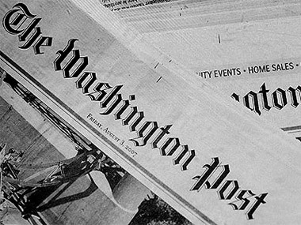
У газеті "Америка" за 17 грудня 1985 р. є інформація, що наприкінці 84-го у Торонто було створено "Міжнародний комітет для осягнення літературної нагороди Нобеля Василеві Стусові в 1986 році". Ця інформація тягне на сенсаційну, адже до сьогодні вважається, що поета-дисидента мали відзначити роком раніше.

Slide 22
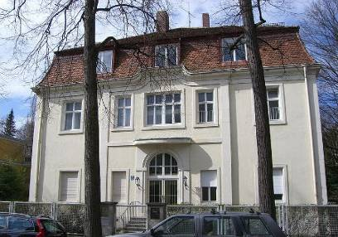
До моменту загибелі на Заході виходили нечисленні переклади поезії Стуса та його публіцистики. Одним із завдань “ Міжнародного комітету..." стояла підготовка першої повноцінної книги перекладів. Книга отримала назву « Selected poems ».
Нобелівський комітет і Шведська Академія літератури так її і не отримали - бо поет вже помер ...
В Українському Вільному Університеті в Мюнхені було видано першу книжку перекладів Стуса англійською, але для "осягнення нагороди Нобеля" це ніяк не допомогло

Slide 23
Утаємничена велич
В одному з листів, адресованому світовій громадськості, відомий російський правозахисник А. Сахаров розцінив вирок Стусові як ганьбу радянської репресивної системи.
Табірними наглядачами знищено збірку з приблизно 300 віршів. На знак протесту проти жорстокого поводження табірної адміністрації з політв’язнями кілька разів оголошував голодовки. У січні 1983 за передачу на волю зошита з віршами на рік був кинутий у камеру-одиночку. 28 серпня 1985 Стуса відправили в карцер за те, що читаючи книгу в камері, оперся ліктем на нари. На знак протесту він оголосив безстрокове сухе голодування. Помер в ніч з 3 на 4 вересня, можливо, від переохолодження.

Slide 24
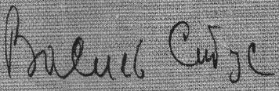
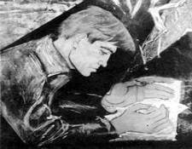
Багато виникає питань щодо творчості В.Стуса “Загратованого” періоду. Відповіді на них нема і вже не буде. Нехай читач, замислившись, відповідає на них на свій розсуд.

Slide 25

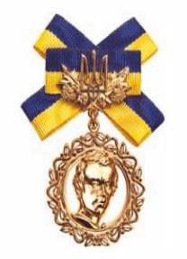

Нагороди
25 грудня 1997 Указ Президента України
Л. Кучми Про нагородження відзнакою Президента України «Орден князя Ярослава Мудрого» V ступеня поета Василя Стуса(посмертно)
1991 Стуса посмертно відзначено Шевченківською премією за збірку поезій «Дорога болю» (1990)
26 листопада 2005 Стусу посмертно присвоєно звання Герой України з удостоєнням ордена Держави.

Slide 26
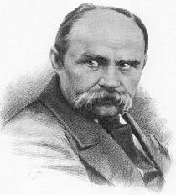
Шевченко XX століття
Шевченком радянських часів називають Василя Стуса. Літератори, порівнюючи долі поетів, знаходять багато спільного – арешти, заслання, заборона видавати вірші. І найголовніше – талант.
Стус i Шевченко... ïх рiднить сила патрiотизму, любовi до Украïни, незламнiсть духу. Рiзними словами великi поети далеких одна вiд одноï епох утверджували справедливiсть обраного i пройденого ними шляху. Кожний по-своєму висловлює упевненiсть: народ зрозумiє й оцiнить ïхнiй подвиг.
Украïнський народ високо цiнує творчiсть цих митцiв; ïхнi слова нiколи не пiдуть у небуття, бо поколiння за поколiнням зберiгатимуть у пам'ятi щиру любов свою й доземно вклонятимуться найвидатнiшим поетам Украïни: Василевi Стусу та Тарасовi Шевченку.

Slide 27
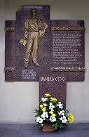
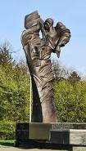
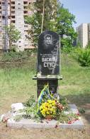
«Народе мій , до тебе я ще верну…»
2008 рік в Україні проходив під знаком В.Стуса.
Його ім'я добре відоме за межами України, а до широкого загалу прийшло тільки на початку 90-х рр. ХХ ст. Він був справжнім поетом, а отже і патріотом, який любив свій народ, боровся проти сваволі влади.
За поезіями Стуса здійснено вистави: поетична композиція, «Птах душі», «Іду за край» та інші.
Пам'яті Стуса присвячено документальні фільми:
Фільм 1 "Верни до мене, пам'яте моя"
"Просвітлої дороги свічка чорна". Пам’яті Василя Стуса.
Фільм 2: "У білій стужі сонце України"
"Просвітлої дороги свічка чорна".
Фільм 3: "Розіп"ятий на чорному хресті" (1992, «Галичинафільм»).

Slide 28
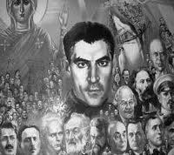
"Минуть десятиліття... Не буде образу Стуса як особи, не буде його розпинателів, не буде його теперішніх критиків. Дисидентство вивчатимуть у школах із нудних підручників історії літератури. Будуть інші проблеми і інші злоби дня. Але надовго лишиться універсальне, майстерне і щире в поезії Стуса..." (Ю Шевельов)
Пам’ятаймо вірних дітей України !

Slide 29
Над презентацією працювала учениця 11-А класу
СЗШ №225
Бурлака Тамара

